Slide 1
探討那瑪夏區加入阿里山風管處之爭議
第二組
指導老師:江大樹
Ta:郭源芬

Slide 2
組員名單
100105024 王儷橋
100105045 魯志楷
100105023 盧郁君
100105046 藍翊丰
100105049 張詩婷
99105051 蔡又軍

Slide 3
outline
前言
議題介紹
利害關係人分析
小組觀點
結論
工作分配
參考資料

Slide 4
前言

Slide 5
前言
現今台灣許多的BOT案中，由於政府與地方居民因為價值觀或理念上的不同，而發生的衝突事件層出不窮。
我們身邊剛好有同學就是這次那瑪夏區爭議的居民。

Slide 6
議題介紹

Slide 7
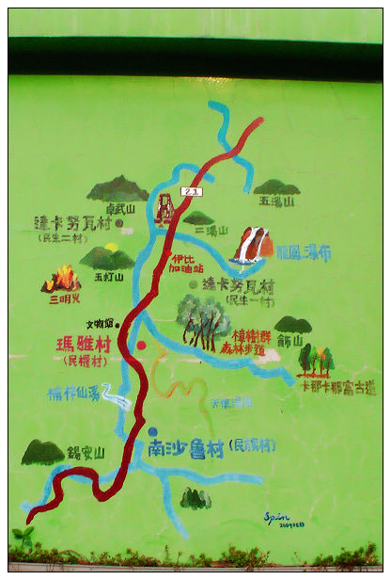
議題背景
八八風災的重創
那瑪夏區公所擬加入阿里山風管處，遭南沙魯里強烈反對
南沙魯里的擔憂
南沙魯里與區公所的共識─等台21線通車後，再視情況而定

Slide 8
大事年表

Slide 9
爭議點
若加入阿管處後遇到土地徵收的問題，能不能維護部落的權益？
1.《原住民族基本法》第21條缺乏具體規範
2.《觀光條例》和《特定風景區管理規則》管理規則的限制
文化觀光推動委員會的組織運作與人員結構充滿著許多問題？
1.無從得知委員是如何推舉產生
2.有人竟然不知道自己是文化觀光委員會的人

Slide 10
利弊之處
加入阿里山風景管理區的好處：經費增加、吸引觀光人潮
加入阿里山風景管理區的壞處：財團進駐、土地徵收、垃圾增加、部落生活方式改變、無法條文不明確

Slide 11
利害關係人分析

Slide 12
南沙魯里
基本介紹：那瑪夏區內有三個里，都是布農族的後代分支，由北到南分別為達卡努瓦、瑪雅、南沙魯。
南沙魯里較反對加入阿管處，其他兩里的卡那卡那富族與沙阿魯娃族大多都想藉由加入阿管處能順利成為新原住民而同意。

Slide 13
南沙魯對於本議題抱持之想法
不想加入：
歷經好幾次「那瑪夏區加入阿里山國家風景區說明會」，部分居民都質疑區長是否有隱藏部分資訊。
原本的生活受到影響。
對於未來的土地使用沒有保障。
無法跟外來的財團競爭。
部分居民認為，只要政府把台21線省道做好，遊客自然就會來。

Slide 14
南沙魯人解決方法
南沙魯居民希望靠自己的力量發展觀光，因此還有了「南沙魯重建會」。在會長李長榮的帶領下，他們在2011年5月已經啟用「南沙魯夢想館」，要打造生態、文化與產業體驗的觀光景點，讓大家重新認識南沙魯。
圖片來源
http://www.libertytimes.com.tw/2012/new/may/24/images/bigPic/600_193.jpg
圖片來源http://www.libertytimes.com.tw/2012/new/may/24/images/bigPic/600_195.jpg

Slide 15
那瑪夏區公所
區公所角色的功能：
設立「文化觀光推動委員會」，此委員會的成員提出加入阿管處的提議。並舉辦3場「那瑪夏區加入阿里山國家風景區說明會」

Slide 16
區公所對於本議題抱持之想法
縣市合併之後，那瑪夏因處於偏遠很難與都市來競爭經費
自八八風災後，重建工作緩慢，影響到居民的生計
加入國家風景區，在〈原基法〉的前提下
為何選擇阿管處而不是茂林風景區?
提出澄清：是加入風景管理區，而非國家公園

Slide 17
依照區公所的想法加入阿管處，其結果如何?
觀光資源將由中央統籌規劃
A 提高能見度，會帶來觀光人潮和各項硬 體建設
B較多的經費來源，提供居民工作機會

Slide 18
一般居民（達卡努瓦里、瑪雅里與月眉里）
南沙魯里反抗最為激烈
其他三里的較無意見(資訊不對等、存亡意識不夠高與公聽會時間無法配合)

Slide 19
一般居民想法實例
達卡努瓦里—暨大歷史四曾士偉(反對)
瑪雅里─陳幸富警員(中立)
達卡諾瓦里─謝志高先生(支持)

Slide 20
 | 區公所 | 南沙魯 | 一般居民
扮演角色 | 計畫推動者 | 意見表達者 | 意見表達者
加入與否 | 加入 | 反對 | 多數無意見
原因 | 促進觀光收益 | 維護土地權益 | 缺乏危機意識
發聲管道 | 公聽會 | 網路資訊 | 較缺乏
預期結果 | 順利加入阿管處 | 等台21線通車 | 意見分歧

Slide 21
小組觀點-不支持

Slide 22
土地徵收問題
居民的傳統思維與財團商業導向之間的衝突
區公所的行政瑕疵

Slide 23
解決辦法
文化保存
生態保育
振興經濟
技術提升

Slide 24
結論

Slide 25
本組期盼
減少事件發生的可能性與衝擊性
讓政府更重視人民的權益和聲音
在地域開發與地域維護上取得一個共識，使得生態得以平衡，達成永續發展的終極目標。

Slide 26
工作分配

Slide 27
分工表
尋找議題→全組組員
收集資料→魯志楷、張詩婷、王儷僑
資料彙整→盧郁君、藍翊丰、蔡又軍
前言→蔡又軍
議題背景&利弊之處→王儷僑
議題爭點→盧郁君
利害關係人分析之南沙魯→張詩婷
利害關係人分析之區公所→藍翊丰
利害關係人分析之一般人&結論→魯志楷
小組觀點→全組組員

Slide 28
參考資料

Slide 29
參考資料
https://www.facebook.com/pages/%E5%8F%8D%E5%B0%8D%E9%82%A3%E7%91%AA%E5%A4%8F%E5%8D%80%E5%8A%A0%E5%85%A5%E9%98%BF%E9%87%8C%E5%B1%B1%E5%9C%8B%E5%AE%B6%E9%A2%A8%E6%99%AF%E5%8D%80/508739109194840?fref=ts 反對那瑪夏區加入阿里山國家風景區FB
http://e-info.org.tw/node/88397環境資訊中心
http://www.88news.org/莫拉克
https://www.youtube.com/watch?v=Bo4RKmH2xC0原視20130816晚間新聞
http://www.titv.org.tw/news/news_info.php?UID=29783原視新聞網
http://www.wretch.cc/blog/ccfnamasia/28198214無名小站
2013年 8月5日民生教會阿管處說明會會議紀錄
實際訪問那瑪夏居民─暨大歷史系四年級曾士偉

